Slide 1
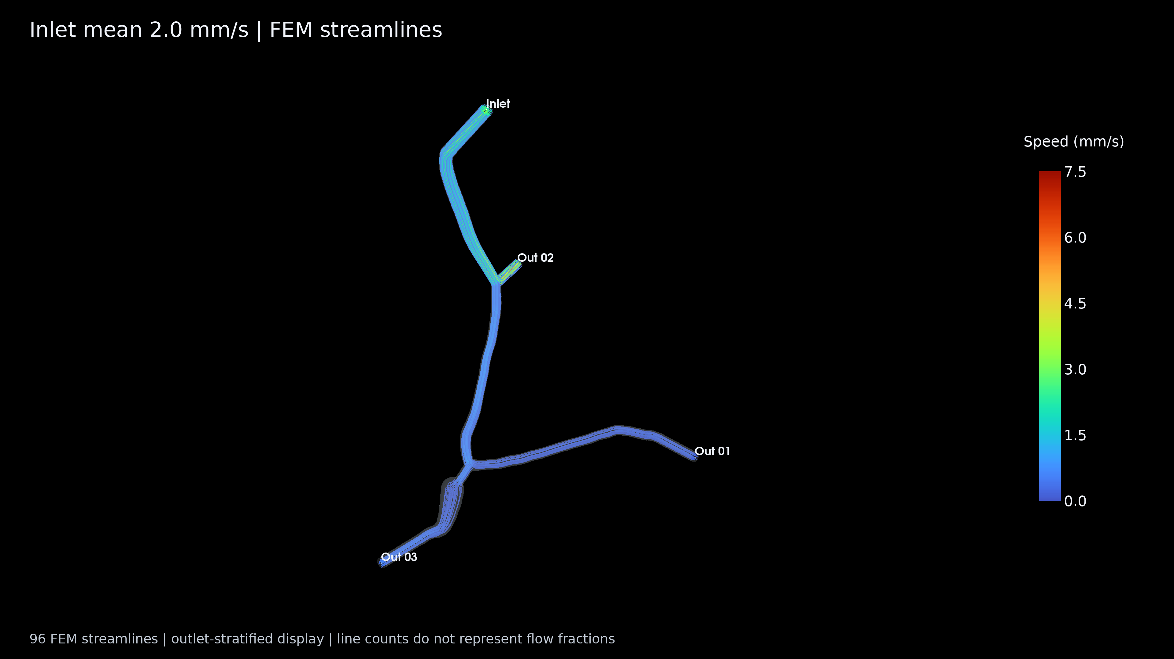
Notes:
入口均速 2.0 mm/s 的新 FEM 流场。96 条实际积分流线，出口 01/02/03 分别选取 16/56/24 条以保证视觉覆盖；条数不是分流比例。颜色表示保存流场沿流线的速度，单位 mm/s。这是点流线，不是有限尺寸微泡轨迹。视频为稳态流场的 18 秒相机环绕，放映时点击画面播放。

Slide 2
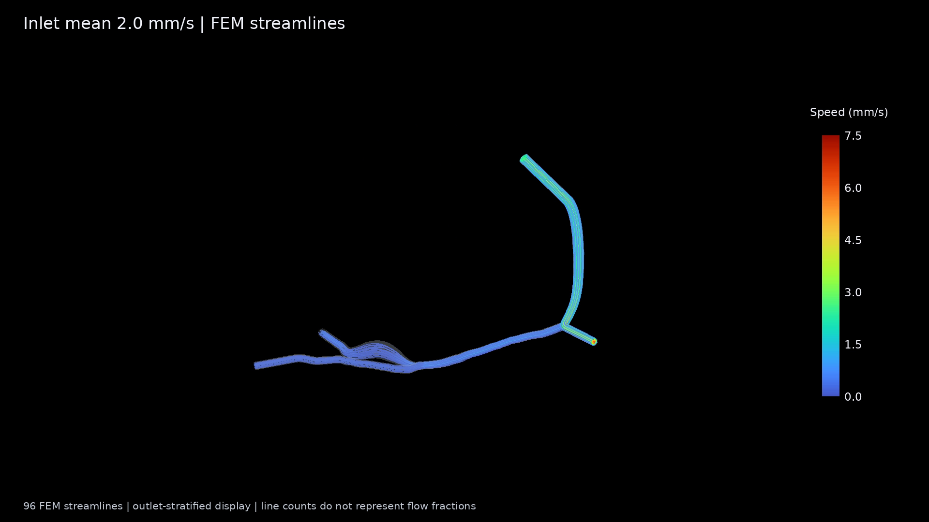
Notes:
入口均速 2.0 mm/s 的新 FEM 流场。96 条实际积分流线，出口 01/02/03 分别选取 16/56/24 条以保证视觉覆盖；条数不是分流比例。颜色表示保存流场沿流线的速度，单位 mm/s。这是点流线，不是有限尺寸微泡轨迹。视频为稳态流场的 18 秒相机环绕，放映时点击画面播放。

Slide 3
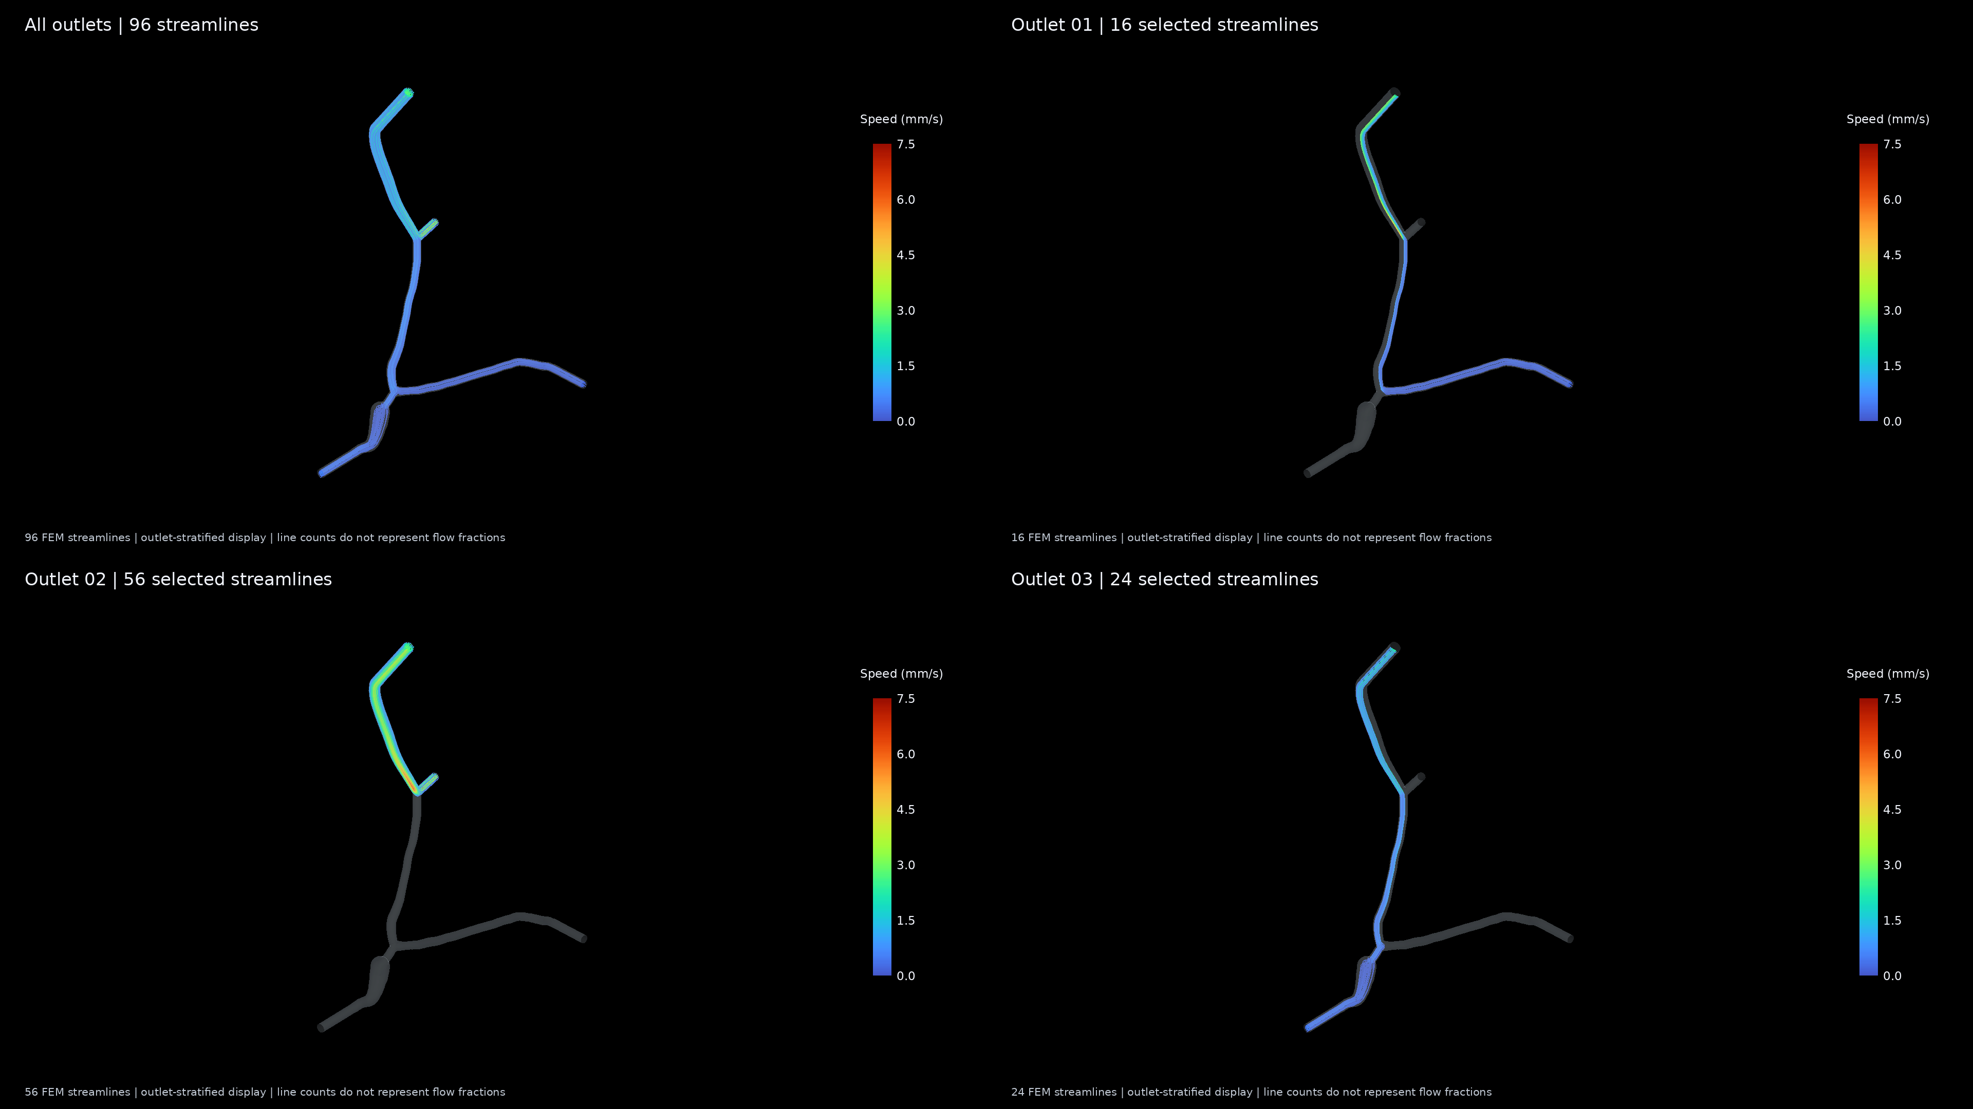
Notes:
入口均速 2.0 mm/s 的新 FEM 流场。96 条实际积分流线，出口 01/02/03 分别选取 16/56/24 条以保证视觉覆盖；条数不是分流比例。颜色表示保存流场沿流线的速度，单位 mm/s。这是点流线，不是有限尺寸微泡轨迹。视频为稳态流场的 18 秒相机环绕，放映时点击画面播放。

